Slide 1


Lección 7
DIOS OBRA A TRAVÉS DE AOD
Jueces 3.15-23, 30
«Clamaron los hijos de Israel a Jehová, y Jehová les levantó un libertador, a Aod hijo de Gera, benjaminita, el cual era zurdo».
Jueces 3.15a

Slide 2

Identificar en el relato bíblico la manera en que el autor del libro de Jueces presenta la constante necesidad de la intervención de Dios en medio de la crisis como resultado de la desobediencia humana.
Descubrir en el pasaje bíblico el carácter compasivo de Dios que transforma las aparentes limitaciones en recursos de liberación y justicia.
Afirmar la convicción de que Dios actúa en nuestro favor, aún en momentos y maneras impredecibles.

Slide 3
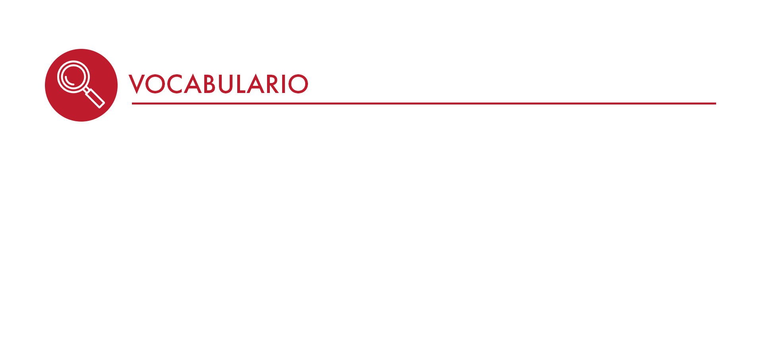
Gilgal: El nombre Gilgal puede significar «círculo» (hecho de piedra). Gilgal era un antiguo lugar sagrado y las piedras que lo formaban se asociaban al paso de los israelitas por el Jordán (véase Jos 4.19-24). Gilgal se constituyó en la base de operaciones de los israelitas después de cruzar el Jordán y en ese lugar se suscitaron acontecimientos significativos para el pueblo. Entre tales acontecimientos se puede mencionar que allí se celebró la primera Pascua efectuada en Canaán (véase Jos 5.9-10). Allí también cesó de caer el maná (véase Jos 5.11-12).

Slide 4
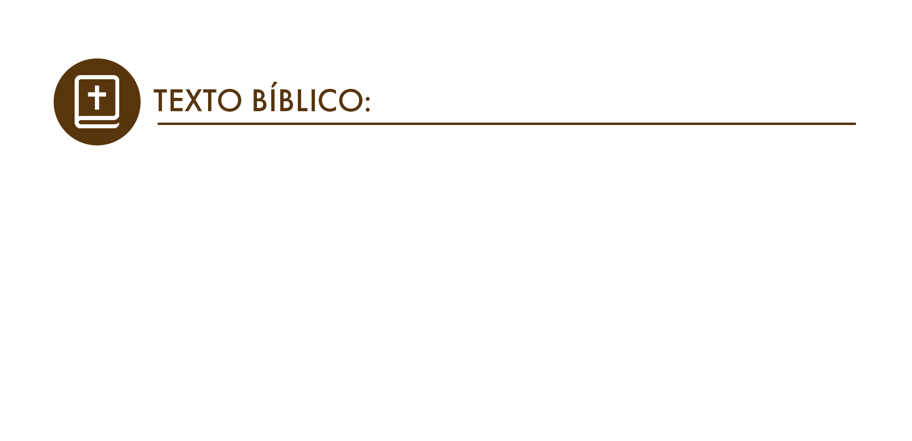
Jueces 3.15-16
RVR
15 Clamaron los hijos de Israel a Jehová, y Jehová les levantó un libertador, a Aod hijo de Gera, benjaminita, el cual era zurdo. Un día, los hijos de Israel enviaron con él un presente a Eglón, rey de Moab.
16 Pero Aod se había hecho un puñal de dos filos, de un codo de largo, y se lo ciñó del lado derecho debajo de sus vestidos.
VP
15 hasta que le suplicaron al Señor y él hizo que surgiera alguien para salvarlos. Ese salvador fue un zurdo llamado Ehud, hijo de Guerá, de la tribu de Benjamín. Un día, los israelitas enviaron el tributo a Eglón por medio de Ehud.
16 Pero Ehud se hizo una espada de dos filos, como de medio metro de largo, y se la puso al cinto por debajo de la ropa y al lado derecho;

Slide 5
Jueces 3.17-18
RVR
17 Entregó el presente a Eglón, rey de Moab, quien era un hombre muy grueso.
18 Luego que hubo entregado el presente, Aod despidió a la gente que lo había acompañado,
VP
17 luego se fue a llevarle el tributo a Eglón, que era muy gordo.
18 Después de entregarle a Eglón el tributo, Ehud salió con los que habían venido con él,

Slide 6
Jueces 3.19
RVR
19 pero al llegar a los ídolos que están en Gilgal, regresó y dijo a Eglón: —Rey, una palabra secreta tengo que decirte. El rey dijo entonces: —Calla. Y mandó que salieran de delante de él todos los que allí se encontraban.
VP
19 pero al llegar a los ídolos que están cerca de Guilgal, Ehud regresó a donde estaba Eglón y le dijo: —Tengo un mensaje para Su Majestad, pero debo dárselo en privado. El rey ordenó entonces a los que estaban a su servicio que guardaran silencio y salieran de su presencia.

Slide 7
Jueces 3.20-21
RVR
20 Y estando él sentado solo en su sala de verano, se le acercó Aod y le dijo: —Tengo una palabra de Dios para ti. Eglón se levantó de la silla.
21 Entonces alargó Aod su mano izquierda, tomó el puñal de su lado derecho y se lo metió por el vientre
VP
20 En cuanto Ehud se quedó a solas con Eglón, que estaba sentado en la sala de verano, se acercó a él y le dijo: —El mensaje que traigo a Su Majestad es de parte de Dios. Al oír esto, Eglón se levantó de su trono,
21 pero Ehud, que era zurdo, se llevó la mano izquierda al lado derecho, sacó su espada y se la clavó a Eglón en el vientre.

Slide 8
Jueces 3.22-23
RVR
22 de tal manera que la empuñadura entró también tras la hoja, y la gordura de Eglón cubrió la hoja, pues Aod no sacó el puñal de su vientre. Y se derramó el excremento.
23 Aod salió al corredor, cerró tras sí las puertas de la sala y las aseguró con el cerrojo.
VP
22 Se la clavó tan fuerte que no sólo entró toda la hoja sino también la empuñadura, quedando cubierta la espada por la gordura de Eglón, pues Ehud no se la sacó.
23 Después Ehud cerró las puertas con el cerrojo, y salió por la ventana.

Slide 9
Jueces 3.30
RVR
30 Así fue subyugado Moab aquel día bajo la mano de Israel. Y hubo paz en la tierra durante ochenta años.
VP
30 Así fue como los israelitas derrotaron a Moab. Después de eso hubo paz en la región durante ochenta años.

Slide 10
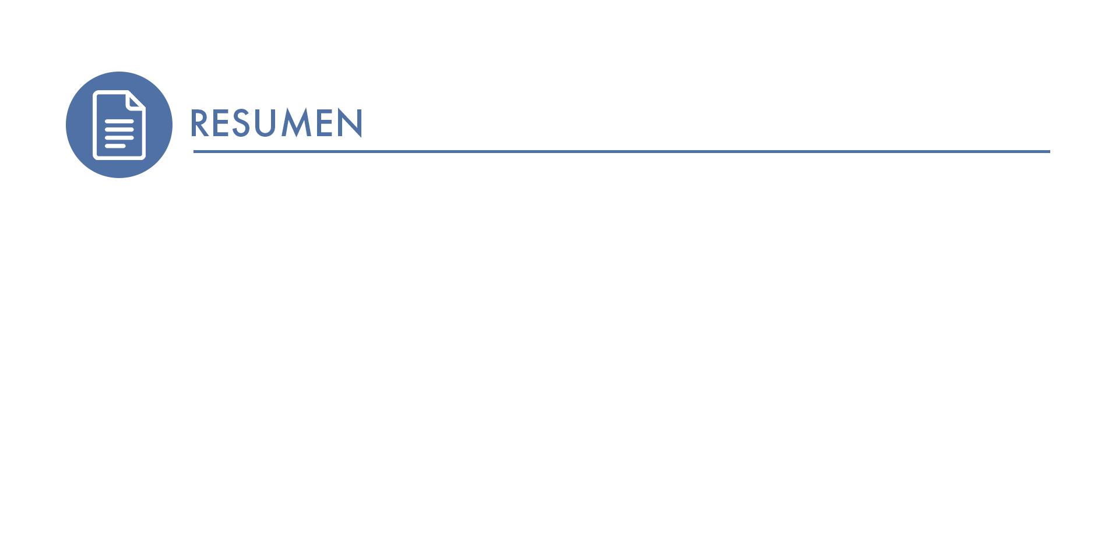
Esa situación de instancias de opresión plasmadas contra los israelitas, que nos relata el texto bíblico, está acompañada de una particular perspectiva teológica que presenta a Dios involucrado en las diversas respuestas del pueblo.
Queda implicado en la narrativa la realidad de que Dios puede moverse en momentos y escenarios impredecibles para adelantar la consecución de sus propósitos.

Slide 11
Hay perfiles de la personalidad de Aod como líder que siguen teniendo vigencia. Por incongruente que parezca, Aod actúa con valentía y seguridad en un escenario cuajado de riesgos y posibilidades de fracaso.
La estrategia de Aod, de actuar directamente sobre el rey, nos puede sugerir la manera proactiva en que tenemos que ir a las fuentes primarias para enfrentar las situaciones que nos oprimen y amenazan.

Slide 12

Señor y Dios nuestro, permítenos poder encontrar en ti el oportuno socorro cuando se ha trastocado el rumbo de nuestro peregrinaje de vida. Ayúdanos a enfrentar los desafíos cotidianos de situaciones y poderes que amenazan con oprimirnos. Danos la convicción de tu actuar en nuestro favor, la valentía para enfrentar esos detonadores de opresión y la creatividad para desarrollar maneras de responder en afinidad con tus propósitos. En Jesucristo oramos. Amén.

